Slide 1
Seltsing Loodus, inimene ja sõjavägi (LIS)
loodusinimenesojavagi.wordpress.com
https://www.facebook.com/groups/LIS2023

Slide 2
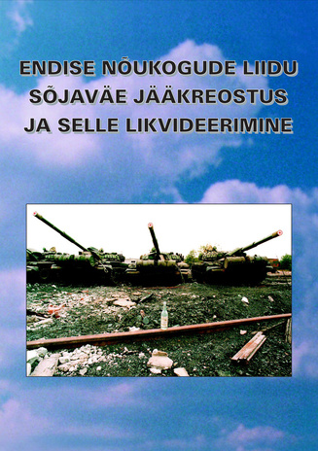
Anto Raukas ja Hella Kink (TTÜ Geoloogia Instituut), 1999:
“Nii vähe kui võimalik ja nii palju kui vaja. Eesti Kaitsevägi rajab praegu oma polügoone ja möödanikust võiks mõndagi õppida:
Ei maksa ahnitseda;
Tuleks maksimaalselt vältida looduskauneid, loodusharuldusi sisaldavaid ning hinnalise põllumaa ja puistutega alasid;
Läbirääkimiste pidamist tuleb õppida. Jõuga võtmine, nagu oli toonases Nõukogude Liidus, ei tule kasuks.”

Slide 3
Põhja-Eesti harjutusala kogemused
Üheksas aasta Kaitseväe harjutusalade jokkskeemidega planeerimist.
Viies aasta koduomanike KAHOSega tüssamist.
Tulemus: kohaliku kogukonna pettumine, suured raskused Nursipalu harjutusvälja arendamisel.

Slide 4
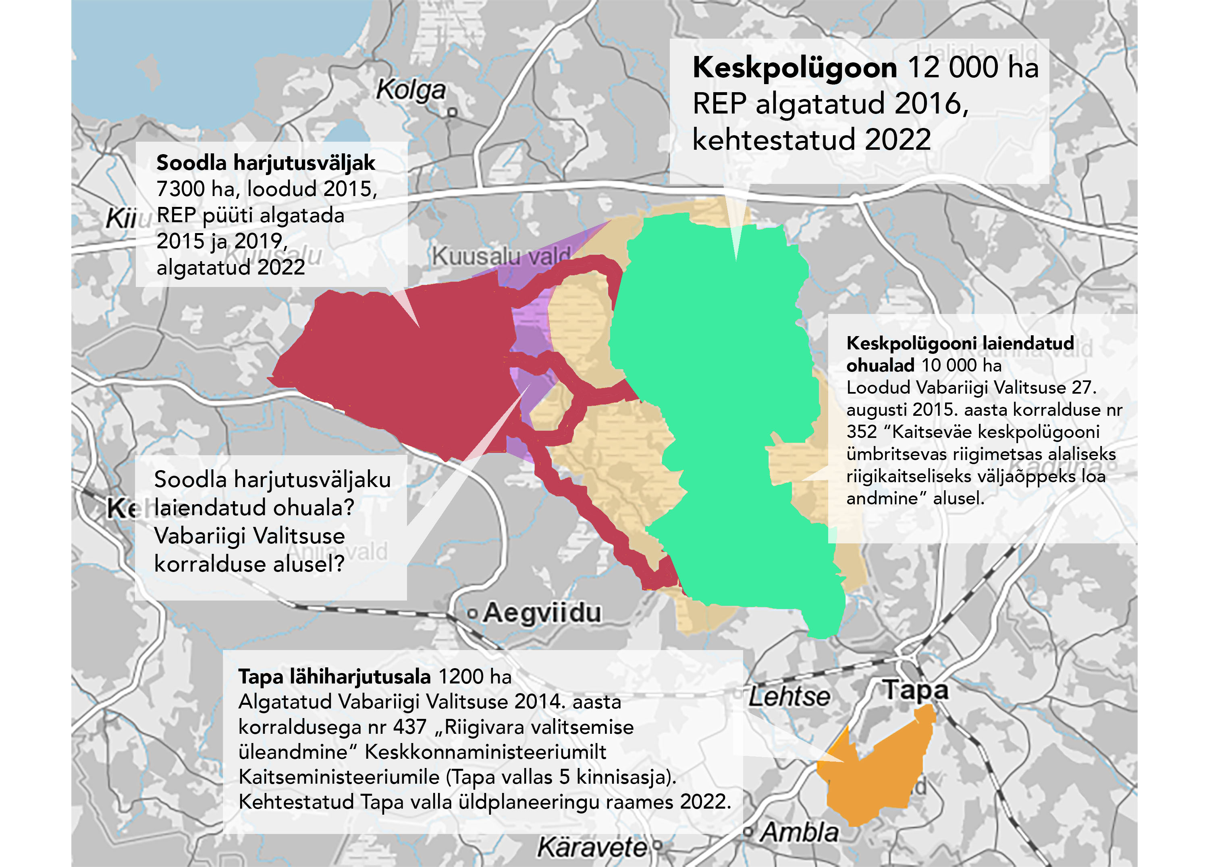
Ruumiline planeerimine vs maade hõlvamine?

Slide 5
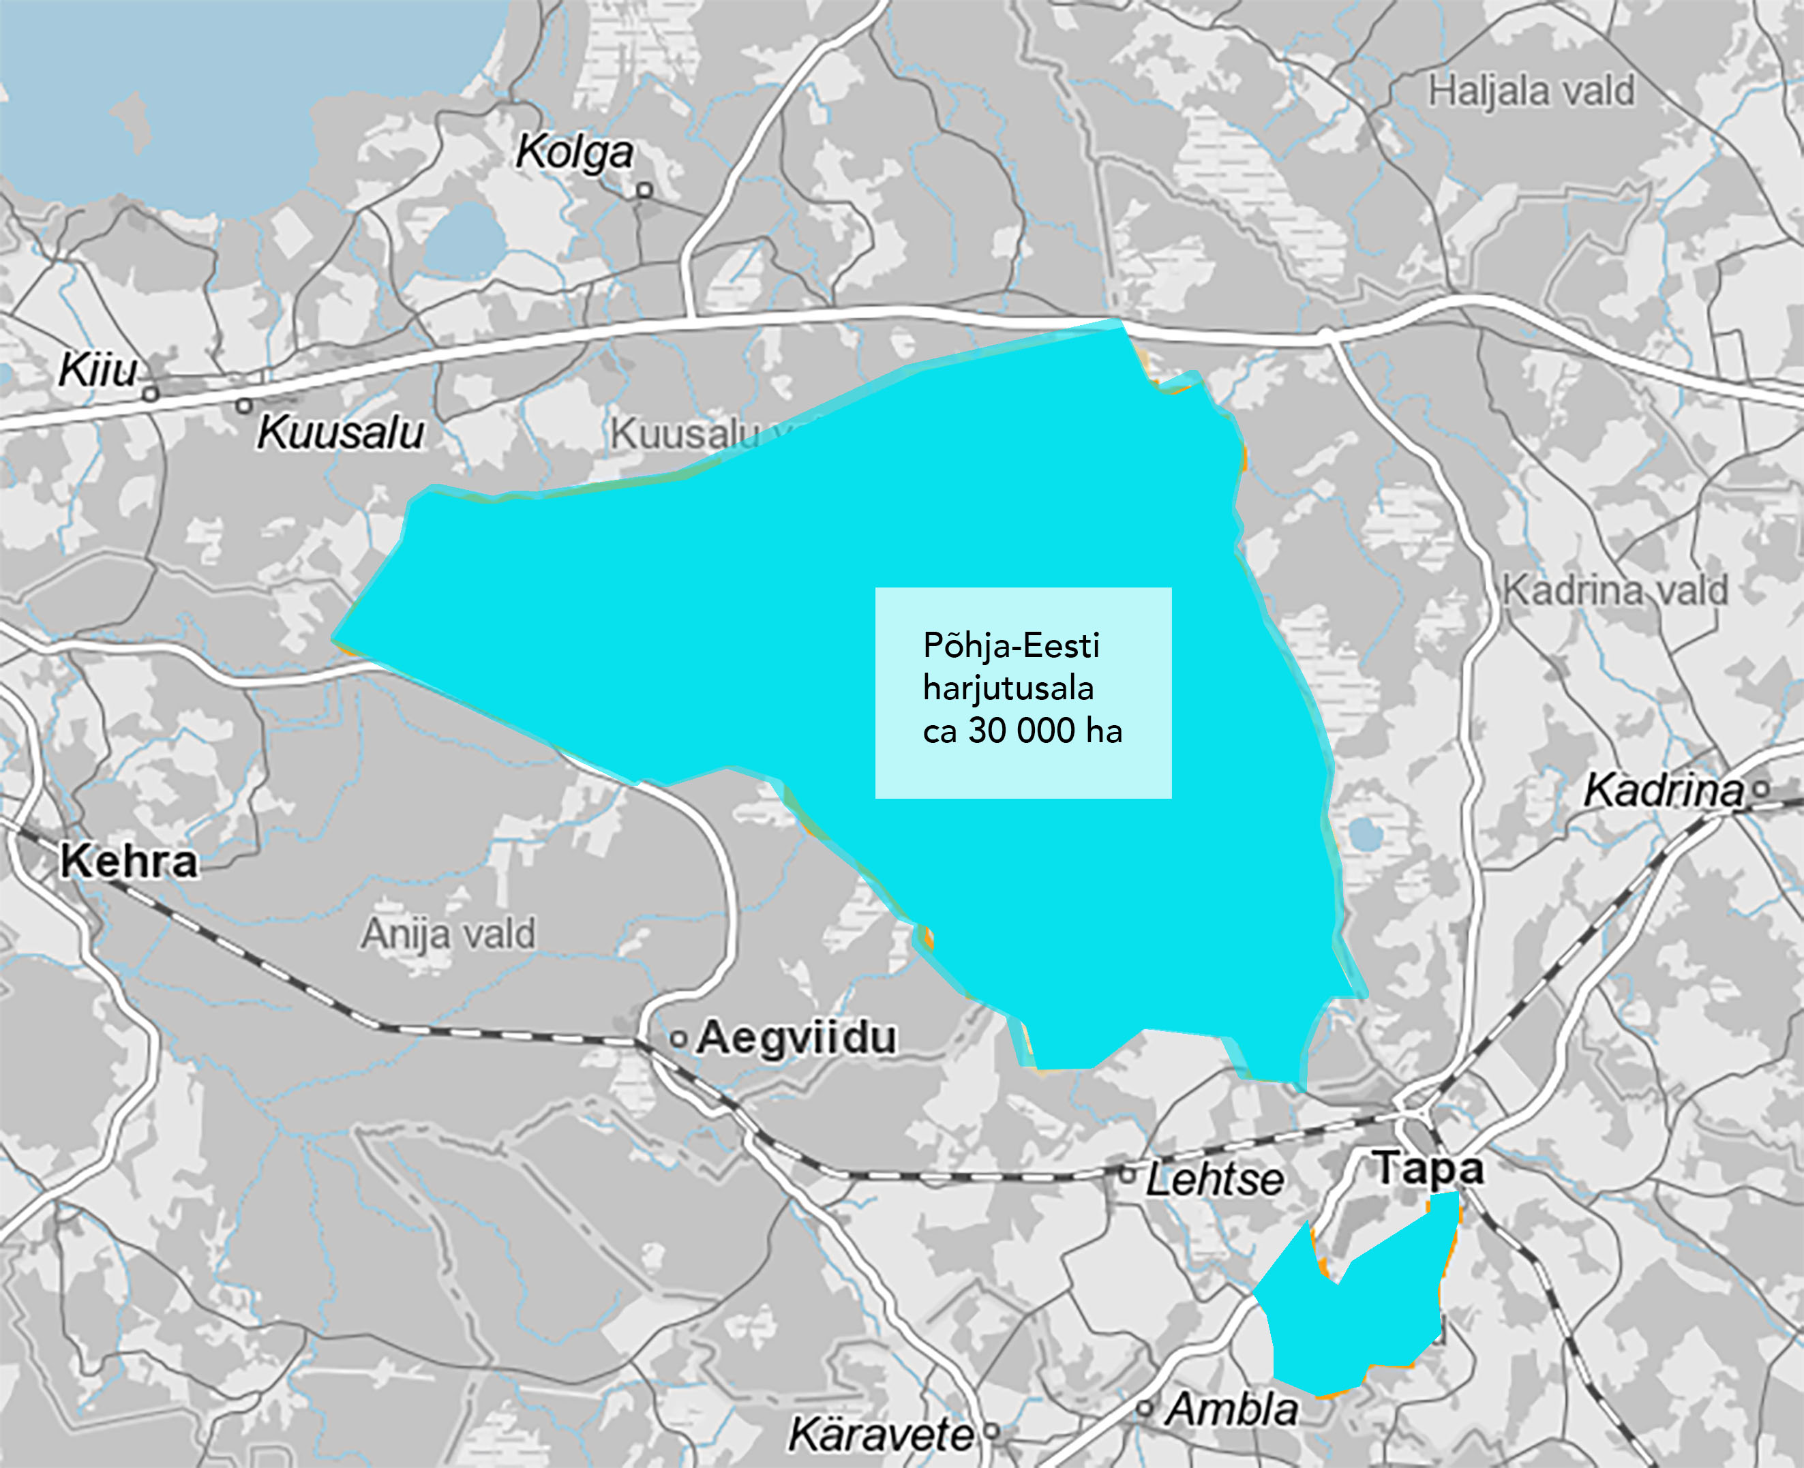
Ruumiline planeerimine vs maade hõlvamine?

Slide 6
Ruumiline planeerimine vs maade hõlvamine: tulemus
Väga suured maa-alad lähevad inimeste kasutusest välja tükkhaaval, kumuleeruvat mõju ei hinnata ja seda ei arvestata leevendus- ega hüvitusmeetmetes.
Tükeldatud ja ümbernurga tehtud planeerimine edastab sõnumi, et piisab vormilisest legaliseerimisest.
Legaliseerimisskeemid ei taga informeerimist ega kaasamist, lõpuks jäävad inimesed oma kodudest ilma madala hüvitise eest, leevenduse ja hüvituseta hävivad kultuuripärand ja kogukonnad.

Slide 7
Kuidas hävib kohalik kultuuripärand
Näide: Keskpolügooni REPi keskkonnamõju hindamisel on esitatud soovitused pärandkultuuri objektide kaitseks.
“KVKP arendamisel oleks soovitav võimalusel (kui need ei sega väljaõppe läbiviimist) säilitada põlispuud ning vundamendid/kivimüürid vanade talu- ja metsavahikohtade ning muude objektide asemetel ning need objektid tähistada (paigaldada infosilt objekti nimega või põhjalikum infotahvel). Säilinud vundamendid/kivimüürid võiks katta pealt betooniga või rajada varikatus. Kui pärandkultuuriobjekti ei ole võimalik säilitada, siis tuleks selle seisukord enne hävimist fikseerida (sh teha fotod) ja dokumenteerida ning info edastada pärandkultuuriobjektide registri pidajale (Riigimetsa Majandamise Keskusele).”
LISile teadaolevat kaitsetegevusi pole läbi viidud.

Slide 8
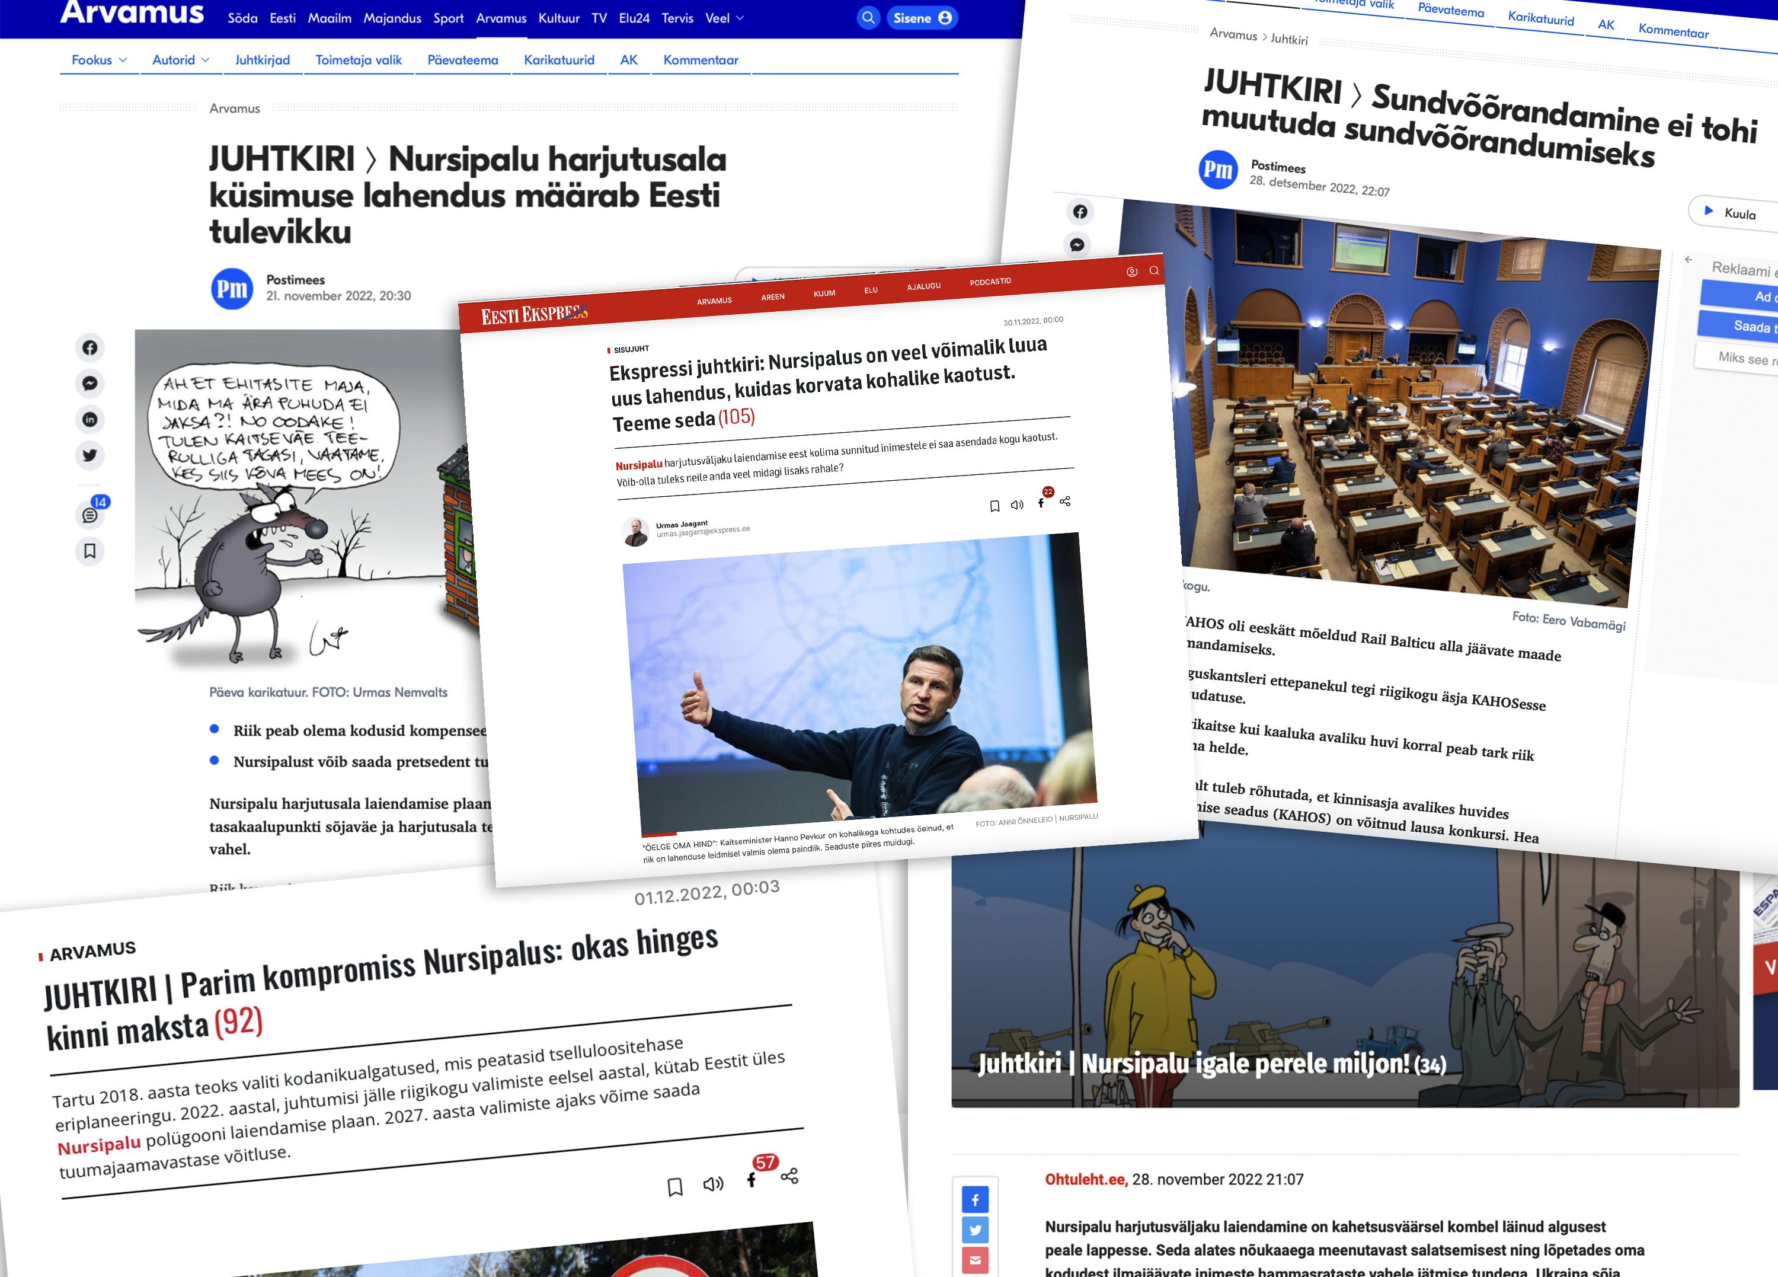
Avalikkus ootab heldet hüvitamist

Slide 9
Tegelik olukord kodude võõrandamisel
KAHOSt rakendades tüssatakse koduomanikke, kes ei saa õiglast hüvitist, kuna vanade hoonete puhul arvestatakse miskipärast väärtuse hindamisel nende kulumit.*
Minister väidab, et senised 400 võõrandamist on tõend seaduse sobivusest kodude võõrandamiseks. Reaalsuses on LISi arvestuste kohaselt 400st “õnnestunud” võõrandamisest kodusid ja põllumaid umbes 0,5% tehingute hulgast!
Eraomanike rahulolu pole kunagi uuritud.
LISi poolt 2020. aastal tehtud arvutuste põhjal moodustasid eraomandi võõrandamisel makstavad tasud kaitseväelise taristu arendamise summadest tühise osa, mitte üht protsentigi.
*Vt ka EOKLi märgukiri ka Riigikaitsekomisjonile 17.02.23

Slide 10
Mis just praegu toimub
Kõigi Eesti inimeste silme ees skeemitab valitsus ühele osapoolele sobiva planeerimislahenduse läbisurumiseks: avalikult demonstreeritakse riigipoolset tolerantsi jokkskeemidele.
Ministeeriumides petetakse ennast ja avalikkust kodude võõrandamise õiglaste lahenduste võimalikkuse osas olemasoleva seaduse rakendamise põhjal.
Haldusmenetluses ja kohtus põhjendatakse inimesele, kes ei saa talle KAHOSe põhjal määratud hüvitise eest samaväärset elamist, sellist otsust “alusetu rikastumise vältimisega”.
RKIK viib Nursipalus läbi kodude ja maade hindamist: missugusel õiguslikul alusel? Mida hinnatakse hüvitusväärtusena – turuväärtust, asendusväärtust…? Inimesi pole nende õigustest informeeritud. Hetkeseisuga teame, et praegustel tingimustel nad peavad lõpuks loovutama kodud madala hinnaga.

Slide 11
Kuidas peaks olema
Planeeritakse kaugelevaatavalt ja kaalutletult.
Kõik osapooled kaasatakse õigeaegselt ja sisuliselt.
Hüvitatakse võõrandatavad kodud ja maad eraomanikele õiglaselt, st heldelt.
Hüvitatakse häiring igakülgselt ja kõigile seda taluvatele osapooltele: inimesed, ettevõtted, kohalikud omavalitsused.

Slide 12
Mida saaks Riigikaitsekomisjon teha?
Suunata KAHOS muutmisele nii, et seaduse eesmärk oleks selge: õiglaselt helde hüvitamine.
Teha täidesaatvale võimule ettepanek harjutusvälju ümbritsevate erimajanduspiirkondade loomiseks, mille meetmete väljatöötamisel kaasatakse nii kohalikud kogukonnad, KOVid kui ettevõtted. Häiring kompenseeritakse nii kohalikele omavalitsustele, inimestele kui ettevõtetele.
Astuda samme, tagamaks kaitseotstarbelise ruumilise planeerimise seaduslikkus: pikaajaliste kaalutletud plaanide olemasolu koos vastavate hüvitusskeemide ja eraomanikke kaitsva seadusandlusega.

Slide 13
Anto Raukas ja Hella Kink (TTÜ Geoloogia Instituut), 1999:
“Eesti kaitsevägi rajab praegu oma polügoone ja möödanikust võiks mõndagi õppida.”
Kasutades oma tegevuse põhjendusena argumenti demokraatia kaitsmise erakorralisest vajadusest, peame samaaegselt ka ise demokraatia põhimõtteid rakendama.

